Slide 1
Identificación de tópicos en fuentes sociales
Un enfoque supervisado para medir percepción de contaminación del aire
Roberto Zagal Flores, MLA 2017

Slide 2
Agenda
Introducción
Planteamiento del problema
Objetivo
Desarrollo del modelo de clasificación
Conjunto de entrenamiento
Distribución de las clases
Vectorización
Pruebas con SVM
Estimación de parámetros
Pruebas con enfoque probabilístico
Conclusiones
Trabajo a futuro

Slide 3
Introducción
Durante la contingencia del 2016, los ciudadanos expresaron sus opiniones sobre las políticas de medio ambiente impulsadas por el gobierno.
A partir de los datos sociales generados es posible medir el impacto en la percepción social de diversos tipo de políticas [3].
Estudios anteriores sugieren la importancia de medir percepción en temas de contaminación e impacto social [4]

Slide 4
Planteamiento del problema
Para poder medir percepción es necesario identificar el tópico que describe los datos sociales.
La forma de representar o describir un tópico puede ser diversa y compleja.
Identificar el tipo de clase es un proceso ambiguo.

Slide 5
Objetivo
Categorizar los datos sociales relacionados a la percepción sobre medio ambiente en clases temáticas específicas.

Slide 6
Desarrollo del modelo de clasificación
Conjunto de entrenamiento:
Se extrajo empíricamente 593 tweets distribuidos en 11 clases
Distribución de las clases.
Se propusieron 11 clases, que se identificaron empíricamente a partir de la exploración de datos en redes sociales.
Cada clase representa un tema fuertemente relacionado a la contaminación.

Slide 7
Desarrollo del modelo de clasificación
Por observación, la clase Contingencia, es una clase relevante que agrupa la percepción sobre la contaminación.
Clase | Cantidad
Industria | 92
Daño | 45
Contingencia | 100
Fuente | 22
Aire | 87
Control | 42
Polución | 12
Tierra | 43
Agua | 50
Prevención | 36
Efecto | 64
 | 593

Slide 8
Desarrollo del modelo de clasificación
Representación numérica:
Extracción de Tokens/palabras
Contadores
La Frecuencia de ocurrencia de un token es tratado como característica.
Cada vector de frecuencias es una muestra de un documento.
Frecuencia de aparición de un token en un documento representado de manera normalizada.
Se empleó TfidfVectorizer (term-frequency inverse document-frequency).

Slide 9
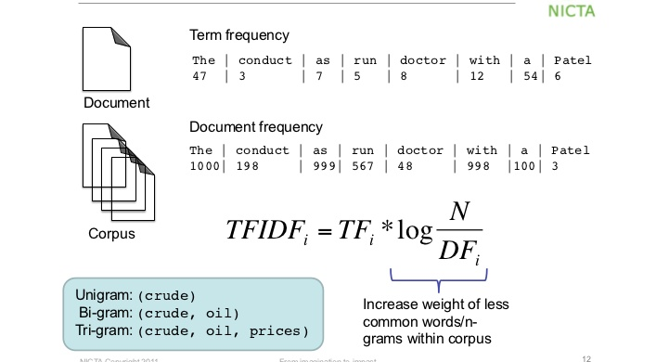
Desarrollo del modelo de clasificación
Enfoque de bolsa de palabras

Slide 10
Desarrollo del modelo de clasificación
SVM lineal
Training sin parámetros C y gamma
Score=0.3276086074990

Slide 11
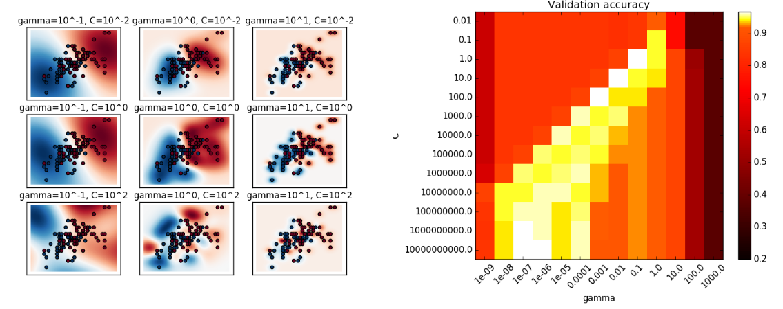
Desarrollo del modelo de clasificación
Pruebas con SVM [1]
kernel='rbf',
C= 1.0,
gamma=0.10000000000000001
Traning con clasificador SVM usando los anteriores parámetros: Score=0.686555621672

Slide 12
Desarrollo del modelo de clasificación
Estimación de parámetros para SVM RBF con GridSearchCV [2]:
parametersSVM = {
"C": [1,10,100, 1000, 10000,100000],
"gamma": [0.1,0.01,0.001,0.0001,1,10,100]}
Estimación de parámetros con GridSearch para SVM RBF
C: 10
gamma: 0.1
Score=0.838111298482

Slide 13
Desarrollo del modelo de clasificación
Estimación de parámetros:
parametersSVM = {"C": [1,10,100, 1000, 10000,100000], "gamma": [0.1,0.01,0.001,0.0001,1,10,100]}
gs_clf = GridSearchCV(clf2, parametersSVM, n_jobs=-1)
gs_clf = gs_clf.fit(x_matrizSetEntrenamientoVect,y_clases)
gs_clf.best_score_ svr_rbf2 = gs_clf.best_estimator_
Prueba con un dataset de 500 elementos para training
Dataset de 100 elementos para testing
C: 10
gamma: 0.1
Score=0.838289962825

Slide 14
Desarrollo del modelo de clasificación
Enfoque probabilístico:
MultinomialNB()
clf.fit(x_matrizSetEntrenamientoVect, y_clases)
Sin tunning
Traning con clasificador MultinomialNB bayes:
0.718133949264

Slide 15
Conclusiones
Mejorando los parámetros del SVM con el kernel RBF es posible elevar la precisión de la clasificación en texto, con un desempeño similar a MultinomialNB.
El dataset clasificado a mano parece dar buen resultado a diferencia de datos etiquetados semiautomáticamente
Los datos sociales carecen de información de ubicación, esto está sujeto al tipo de caso de estudio.
El modelo soportó una prueba con 300,000 tweets

Slide 16
Trabajo a futuro
Encontrar mecanismos formales para generar el conjunto de entrenamiento.
Probar con enfoques no supervisados
Considerar otros modelos alternativos a TF-IDF

Slide 17
Referencias
1.- SVM Parameters, http://scikit-learn.org/, junio 2017
http://scikit-learn.org/stable/auto_examples/svm/plot_rbf_parameters.html#sphx-glr-auto-examples-svm-plot-rbf-parameters-py
2.- Advanced Machine Learning Practical 4: Regression (SVR, RVR, GPR) . Professor: Aude Billard Assistants: Guillaume de Chambrier, Nadia Figueroa and Denys Lamotte.
3.- A computational model for mining consumer perceptions in social media. Demitrios E. Pournarakis, Dionisios N. Sotiropoulos, George M. Giaglis*
4.- Rosemary Jane Day. Perceptions of Air Pollution and Health in Social and Geographical Contexts.

Slide 18
Anexos
Extracting features from text files
In order to perform machine learning on text documents, we first need to turn the text content into numerical feature vectors.
Bags of words
The most intuitive way to do so is the bags of words representation:
assign a fixed integer id to each word occurring in any document of the training set (for instance by building a dictionary from words to integer indices).
for each document #i, count the number of occurrences of each word w and store it in X[i, j] as the value of feature #j where j is the index of word w in the dictionary
The bags of words representation implies that n_features is the number of distinct words in the corpus: this number is typically larger than 100,000.
If n_samples == 10000, storing X as a numpy array of type float32 would require 10000 x 100000 x 4 bytes = 4GB in RAM which is barely manageable on today’s computers.
Fortunately, most values in X will be zeros since for a given document less than a couple thousands of distinct words will be used. For this reason we say that bags of words are typically high-dimensional sparse datasets. We can save a lot of memory by only storing the non-zero parts of the feature vectors in memory.
scipy.sparse matrices are data structures that do exactly this, and scikit-learn has built-in support for these structures.

